Slide 1

Báo cáo tiến độ ĐATN
[Tên đề tài]
Mã sv – Học và tên

Slide 2

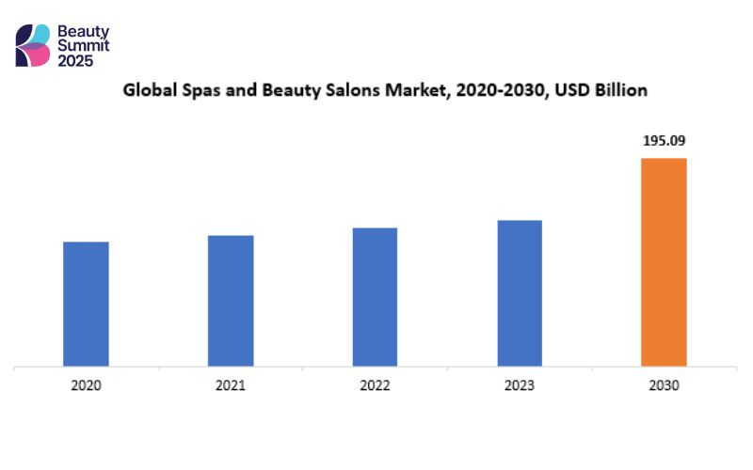
Tổng quan về đề tài
Bối cảnh:
  Ngành Spa phát triển nhanh
  Nhu cầu quản lý hiện đại hóa
  Xu hướng đặt lịch online
Vấn đề hiện nay:
  Quản lý thủ công (sổ sách)
  Khó theo dõi doanh thu
  Thiếu thông báo tự động
  Không có giao diện trực tuyến
Nguồn: Data Bridge Market Research, https://www.databridgemarketresearch.com/

Slide 3
Mục tiêu nghiên cứu
Mục tiêu chính:
Xây dựng hệ thống quản lý Spa hoàn chỉnh, hiện đại và thân thiện.
Mục tiêu cụ thể:
Phân tích & thiết kế hệ thống
Phát triển các chức năng chính
Xây dựng giao diện người dùng
Đảm bảo bảo mật và hiệu suất

Slide 4

Công nghệ sử dụng
Backend: Node.js, Express.js, MongoDB, JWT
Frontend: React.js, Vite, Tailwind CSS, Ant Design
Công cụ: Git, Postman, MongoDB Compass

Slide 5
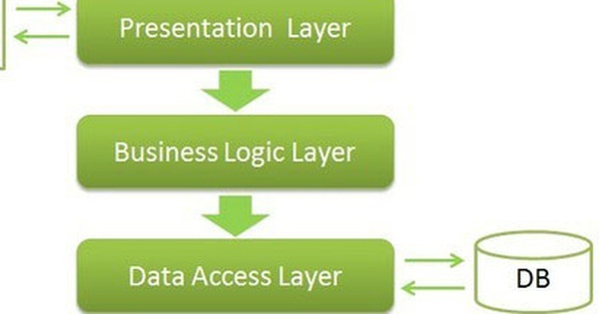
Kiến trúc hệ thống
Mô hình: Kiến trúc Client–Server 3-tier
Client: React SPA
Server: Node.js / Express
Database: MongoDB
Đặc điểm:
Giao tiếp RESTful API
Xác thực JWT
Module tách biệt

Slide 6
Cơ sở dữ liệu
Database: MongoDB (NoSQL)
Collections chính:
Users
Services
Appointments
Categories
NotificationLogs/Templates
Đặc điểm:
Schema linh hoạt
Indexing tối ưu
Quan hệ rõ ràng giữa các collection

Slide 7
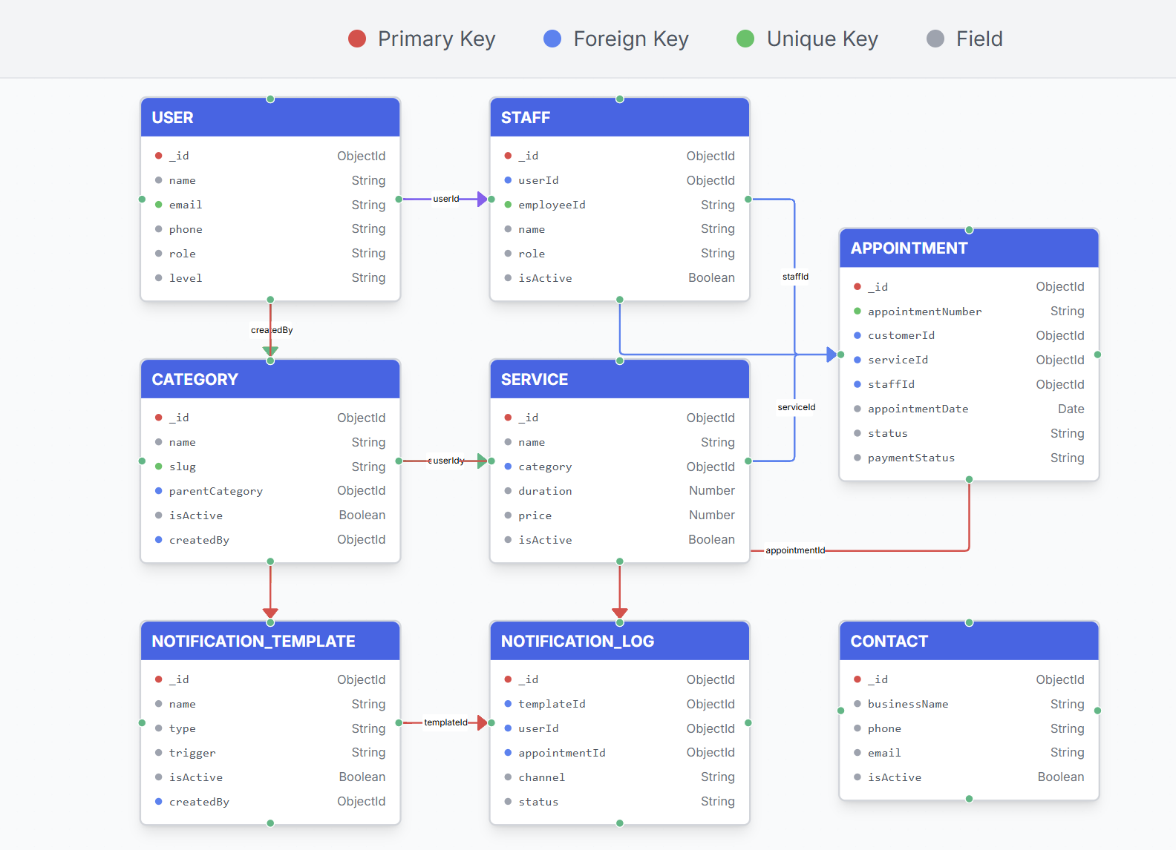
Mongodb Scheme Diagram
Notes:
6

Slide 8
Các chức năng chính
1. Quản lý người dùng: Đăng ký/Đăng nhập, Phân quyền, Hồ sơ cá nhân
2. Quản lý dịch vụ: CRUD, Danh mục, Gói combo
3. Đặt lịch hẹn: Đặt lịch 24/7, Kiểm tra xung đột, Cập nhật trạng thái
4. Hệ thống thông báo: Email tự động
5. Báo cáo & Dashboard: Thống kê, KPI

Slide 9
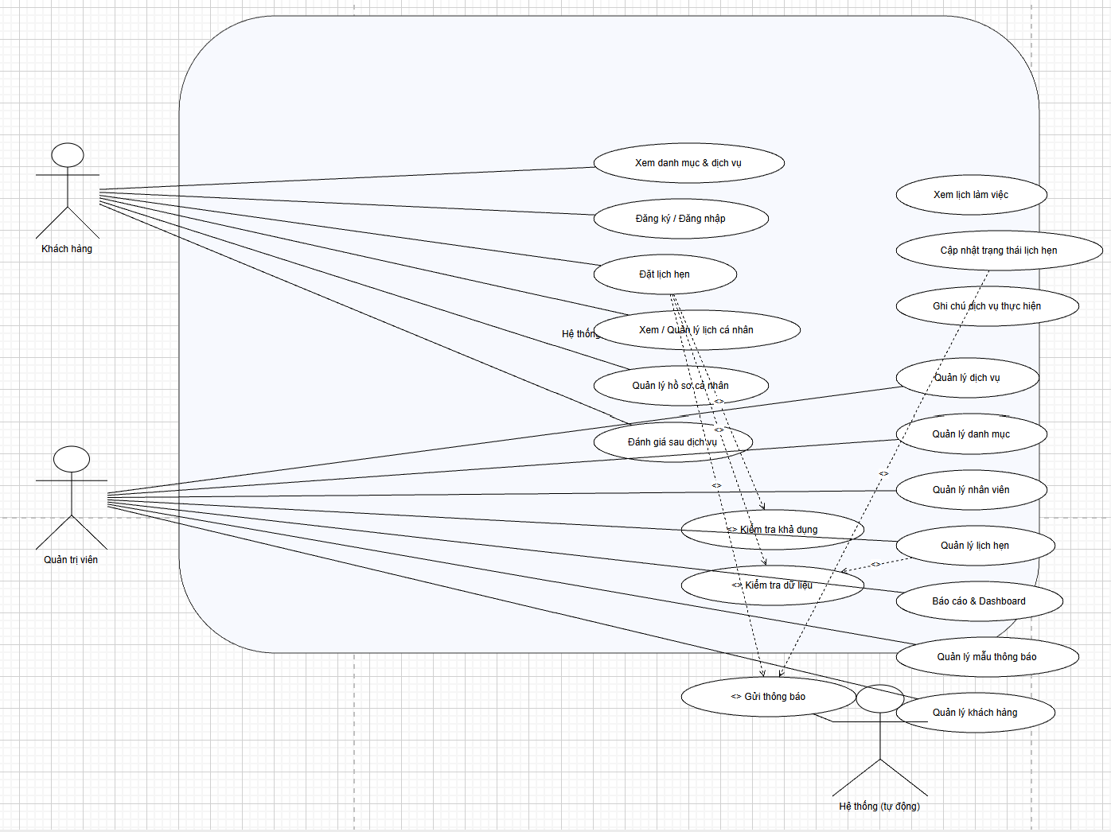
Sơ đồ use case

Slide 10
Giao diện hệ thống
Giao diện Khách hàng:
Trang chủ, Danh mục dịch vụ, Đặt lịch, Lịch sử
Giao diện Admin:
Dashboard, Quản lý dịch vụ, Lịch hẹn
Đặc điểm:
Responsive design
UI thân thiện, dùng Ant Design
Hình minh họa:
Hình 8.3: Giao diện đặt lịch

Slide 11
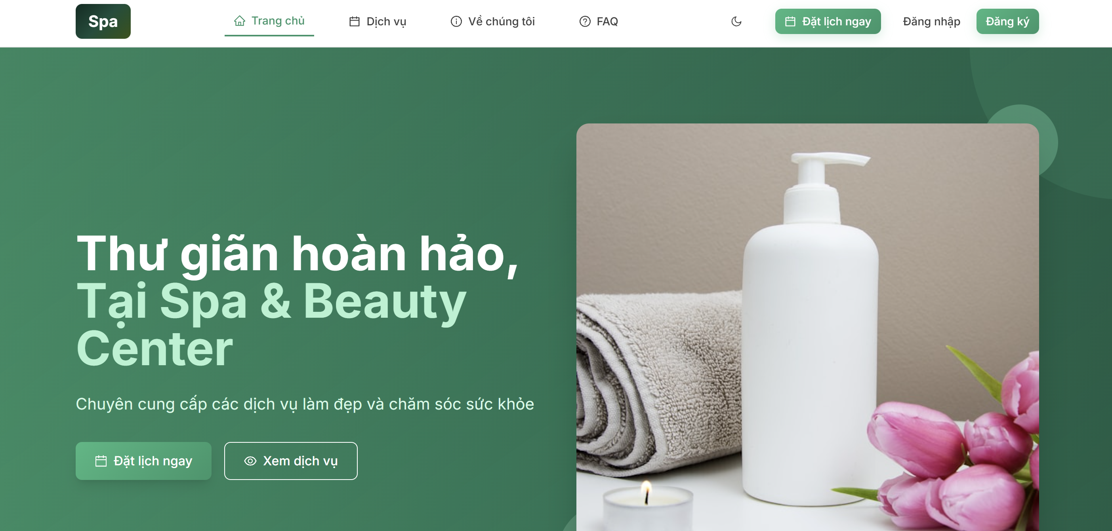
Giao diện trang chủ

Slide 12
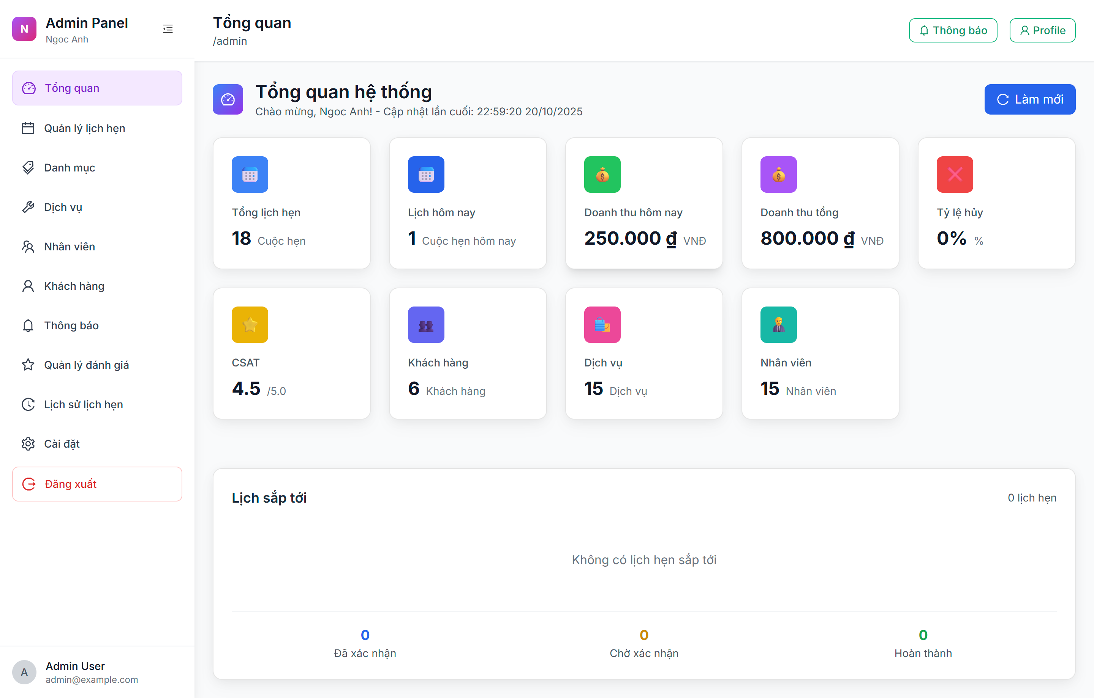
Giao diện Admin Dashboard

Slide 13
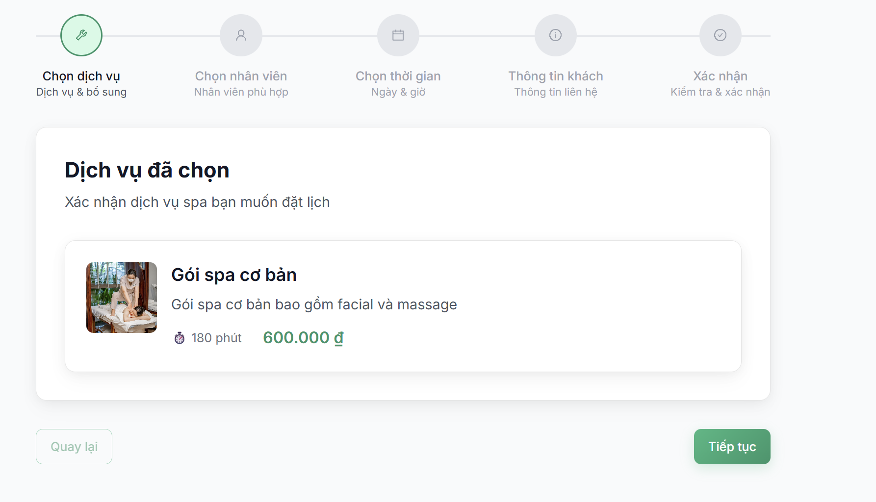
Giao diện đặt lịch bước 1: dịch vụ đã chọn

Slide 14
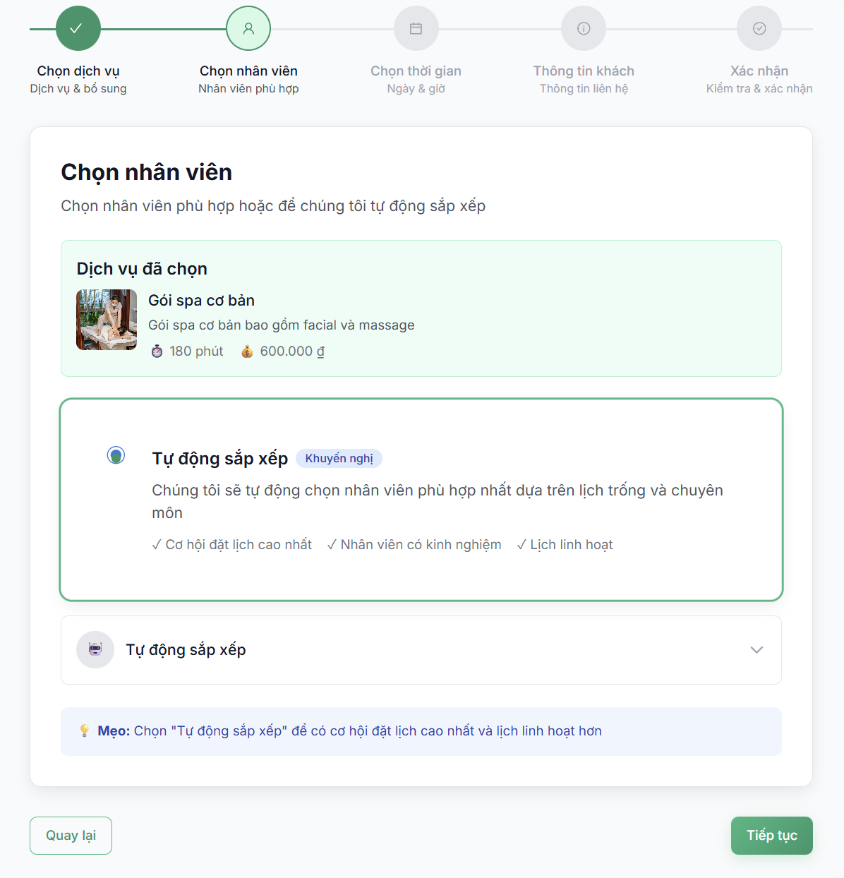
Bước 2: chọn nhân viên

Slide 15
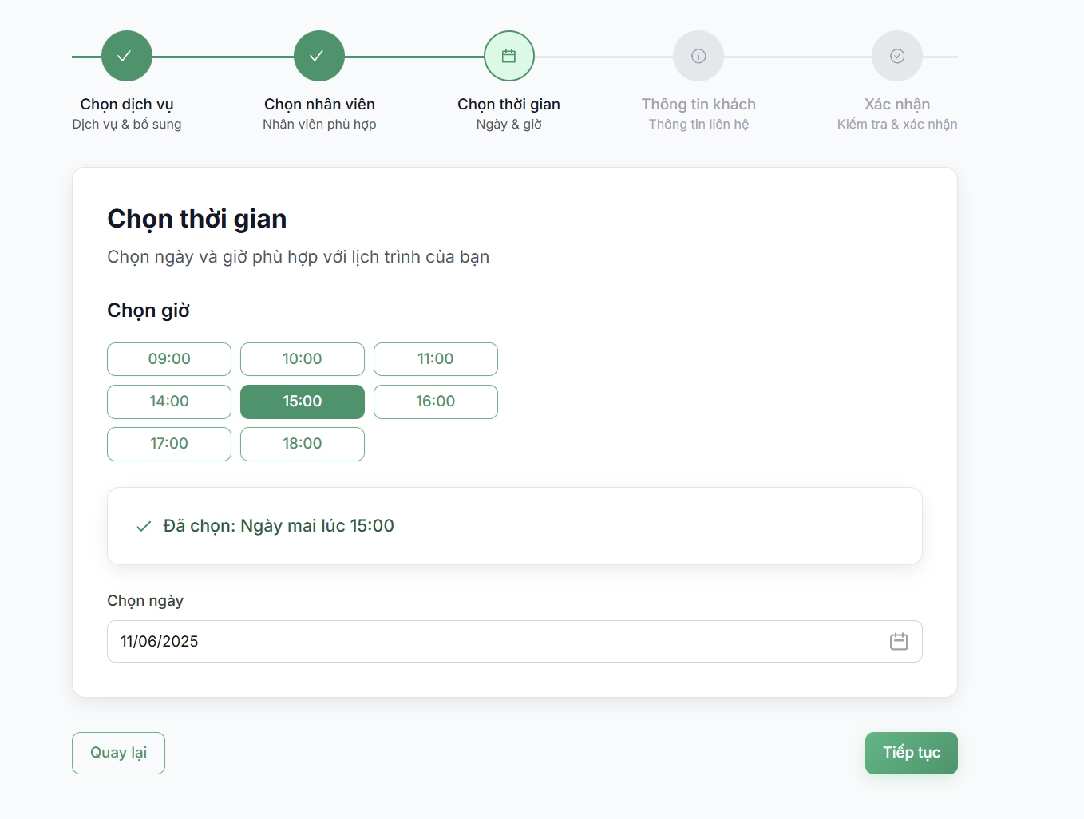
Bước 3: chọn thời gian

Slide 16
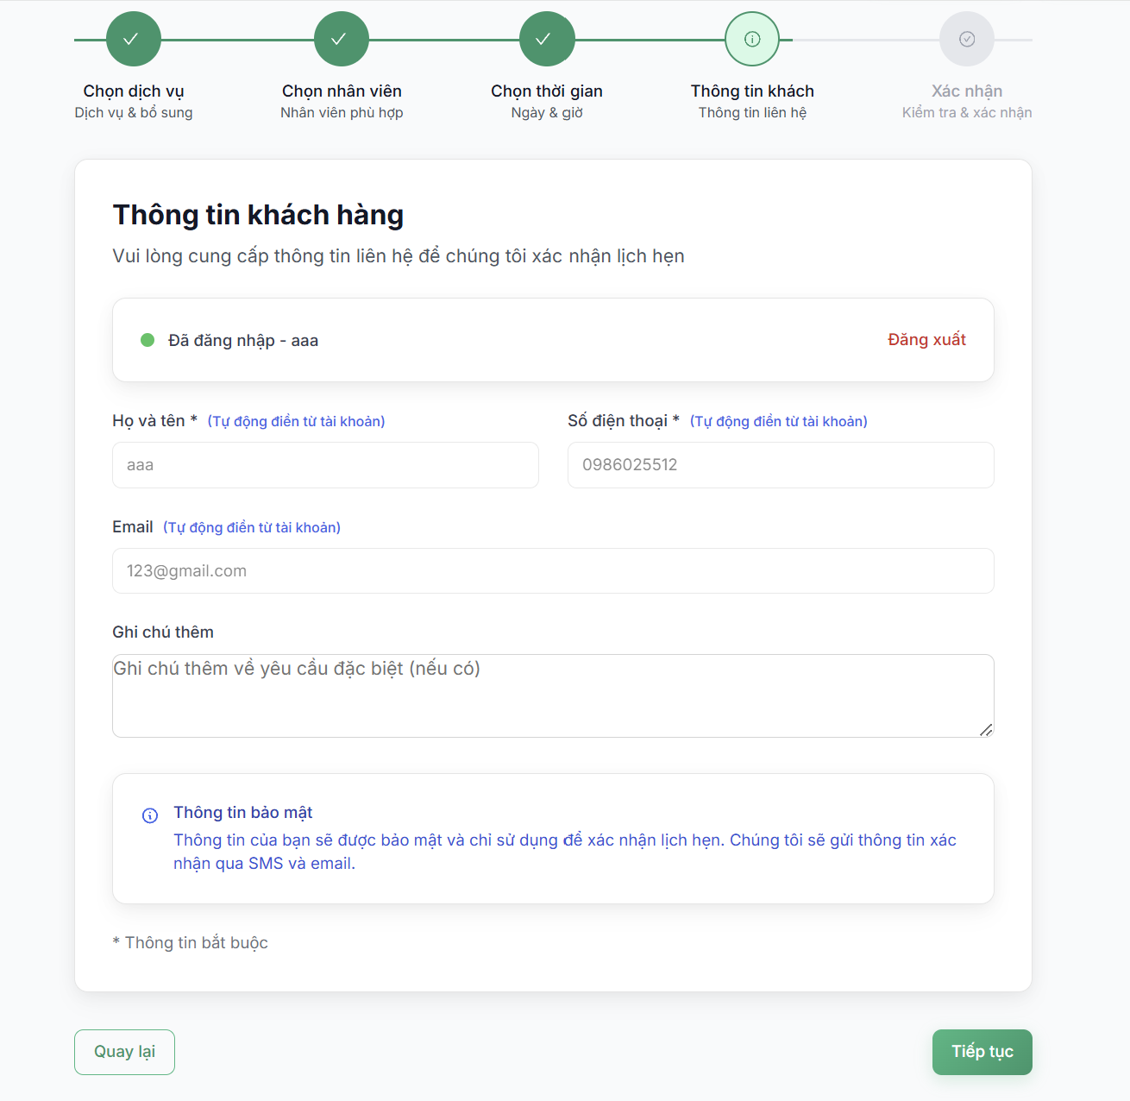
Bước 4 : Xác nhận Thông tin khách hàng

Slide 17
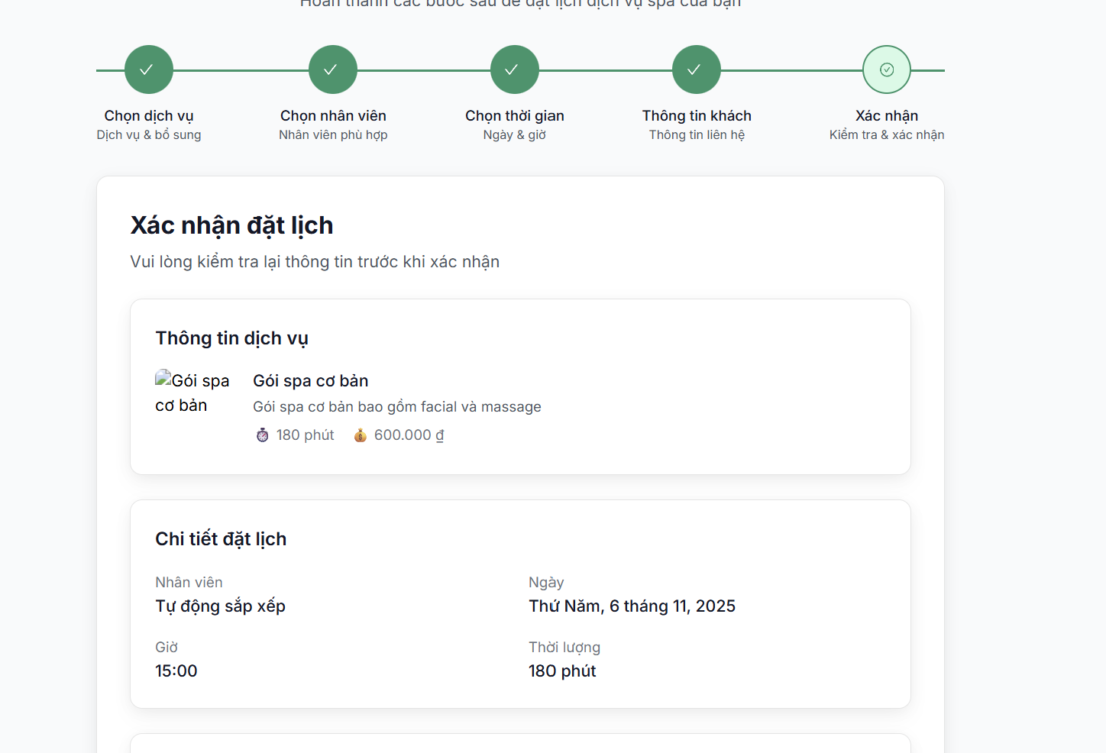
Bước 5: Xác nhận

Slide 18
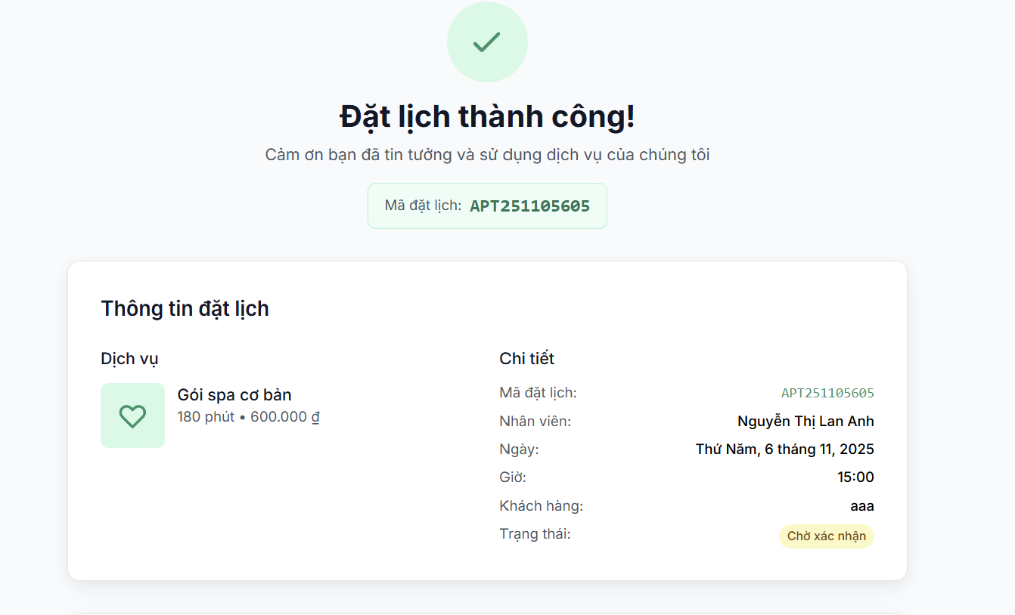
Giao diện đặt lịch thành công

Slide 19
Kết quả đạt được
Sản phẩm:
Hệ thống quản lý Spa hoàn chỉnh
Giao diện đẹp, thân thiện
50+ API endpoints, 5 collections chính
Đánh giá:
Hiệu suất: Response < 200ms
Bảo mật: JWT + bcrypt
Khả năng mở rộng cao

Slide 20
Kết luận & hướng phát triển
Kết luận:
Hoàn thành mục tiêu đề ra
Hệ thống hoạt động ổn định
Đáp ứng nhu cầu thực tế
Hướng phát triển:
Tích hợp thanh toán online
Mobile App (React Native)
AI gợi ý dịch vụ
Hỗ trợ đa chi nhánh (multi-tenant)

